Slide 1
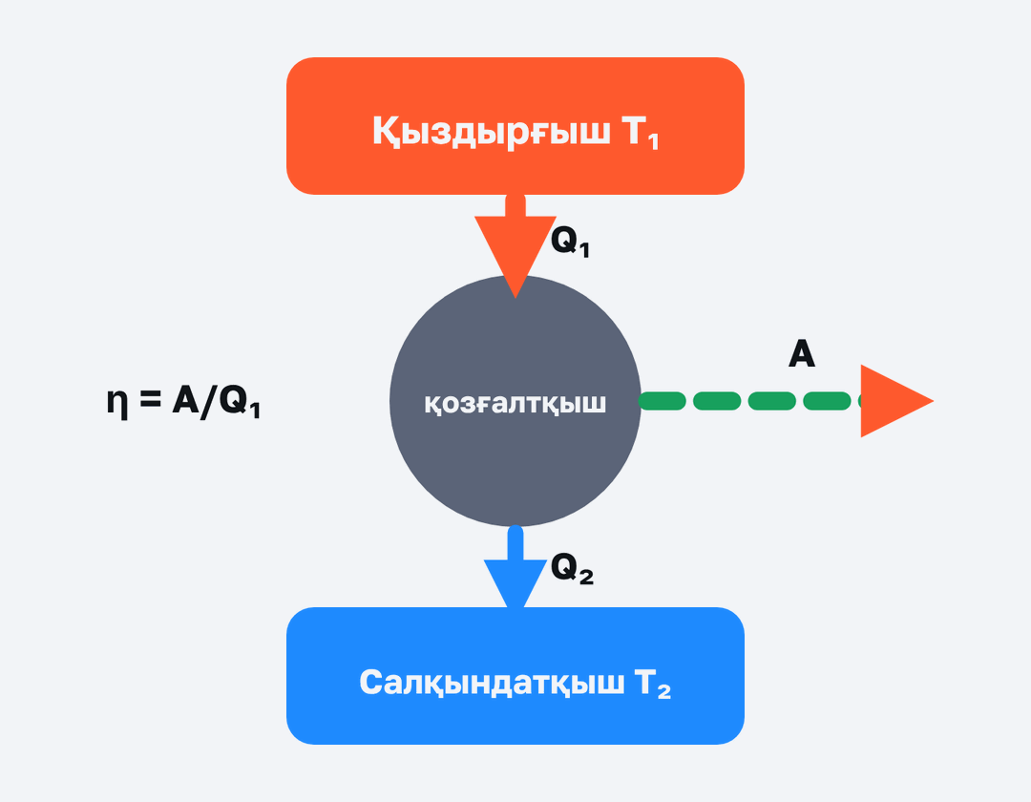
10-СЫНЫП · ТЕРМОДИНАМИКА НЕГІЗДЕРІ
Қайтымды және қайтымсыз процестер
Энтропия. Термодина-ның екінші заңы. Жылу қозғалтқыш және оның ПӘК-і. Карно циклі
Notes:
Ұйымдастыру. Құндылық: Бірлік және ынтымақ. «Бірлік бар жерде – тірлік бар» (халық мақалы).

Slide 2
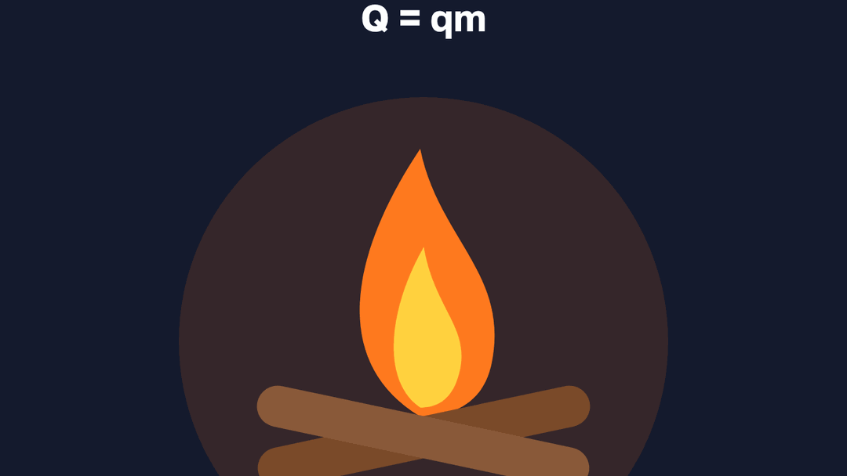
Неліктен ең жақсы қозғалтқыштың өзі отынның энергиясының жартысынан көбін «ысырап» етеді?
?
Notes:
Ой қозғау: оқушылардың болжамын тыңдап, тақтаға жазыңыз. Өткен тақырыпты еске түсіру — «Иә – жоқ»: «Термодинамиканың бірінші заңы. Термодинамиканың бірінші заңын изопроцестерге қолдану. Адиабаталық процесс, Пуассон теңдеуі» тақырыбы бойынша 5 тұжырым оқылады, оқушылар «иә» (жасыл) немесе «жоқ» (қызыл) карточкасын көтереді.

Slide 3
Бүгін үйренеміз
1
2
3
Қайтымды және қайтымсыз процестерді ажыратады
Термодинамиканың екінші заңын және энтропия ұғымын түсіндіреді
Идеал жылу қозғалтқышы үшін Карно циклін сипаттайды
3
Notes:
Оқу мақсаты: 10.3.3.2 - қайтымды және қайтымсызпроцестердің айырмашылығын, термодинамиканың екінші заңы ұғымымен, энтропия түсінігімен танысу;; 10.3.3.3 -идеал жылу қозғалтқышы үшін Карно циклін сипаттау;; 10.3.3.4 жылу қозғалтқышының ПӘК-ң формуласын есептерді шығаруда қолдану;

Slide 4
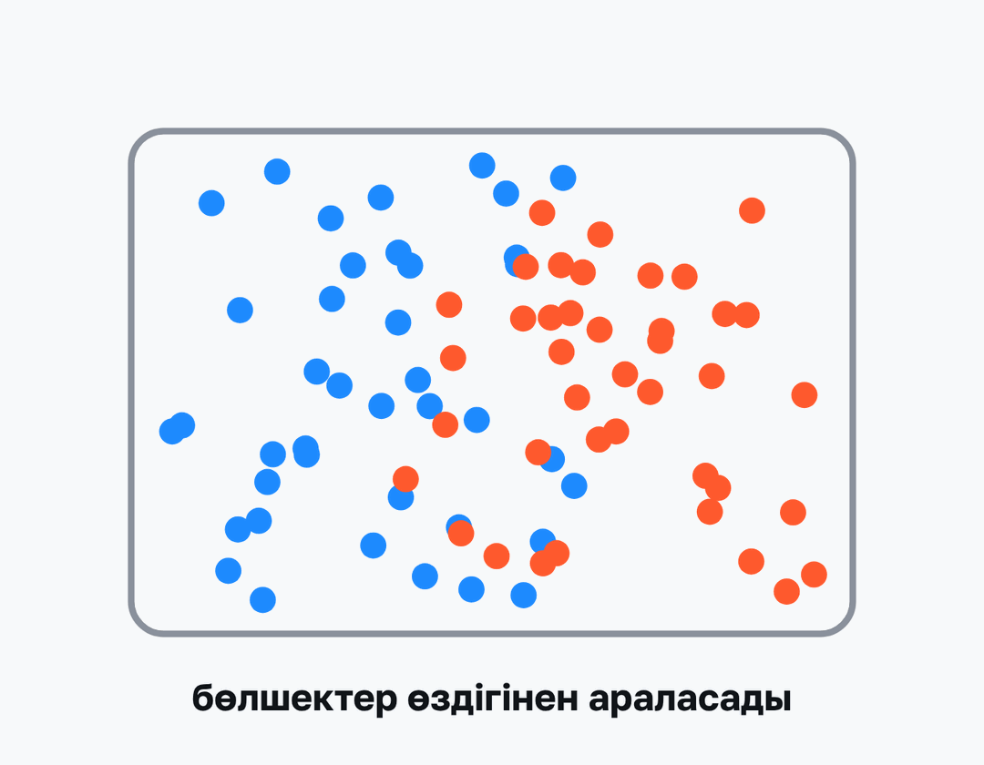
ЖАҢА ҰҒЫМ
Қайтымсыз процестер
Жылу берілу, үйкеліс, диффузия, кеңею вакуумға.
4
Notes:
Жаңа білім — «INSERT»: Оқушылар оқулық мәтінін «INSERT» белгілері бойынша (V – білемін, + – жаңа ақпарат, − – басқаша ойлаймын, ? – түсінбедім) оқып, кестеге түсіреді. Мұғалім «?» белгісі қойылған сұрақтарға түсінік береді.

Slide 5
ЖАҢА ҰҒЫМ
ІІ заң
Жылу өздігінен суық денеден ыстыққа өтпейді; тұйық жүйенің энтропиясы кемімейді (ΔS ≥ 0).
5

Slide 6

ЖАҢА ҰҒЫМ
Энтропия
Жүйенің ретсіздік өлшемі; ΔS = Q/T (қайтымды процесс).
ΔS = Q/T
6

Slide 7

ЖАҢА ҰҒЫМ
Карно циклі
2 изотерма + 2 адиабата; η_{max} = (T₁ − T₂)/T₁.
η_{max} = (T₁ − T₂)/T₁
7

Slide 8
ЖАҢА ҰҒЫМ
Нақты қозғалтқыш
η = (Q₁ − Q₂)/Q₁.
η = (Q₁ − Q₂)/Q₁
8

Slide 9
Формула
Есте сақта
ΔS = Q/T
Q
T
жылу мөлшері
период
Дж
с
9

Slide 10
Формула
Есте сақта
η_{max} = (T₁ − T₂)/T₁
η_{max}
T₁
T₂
ПӘК
период
период
%
с
с
10

Slide 11

Сұрақ
T₁ = 500 К, T₂ = 300 К. Карно ПӘК-і:
60%
A
40%
B
B
67%
C
20%
D
11
Notes:
Жылдам тексеріс: оқушылар саусақпен 1–4 көрсетеді немесе «Сынып» режимінде телефоннан жауап береді.

Slide 12
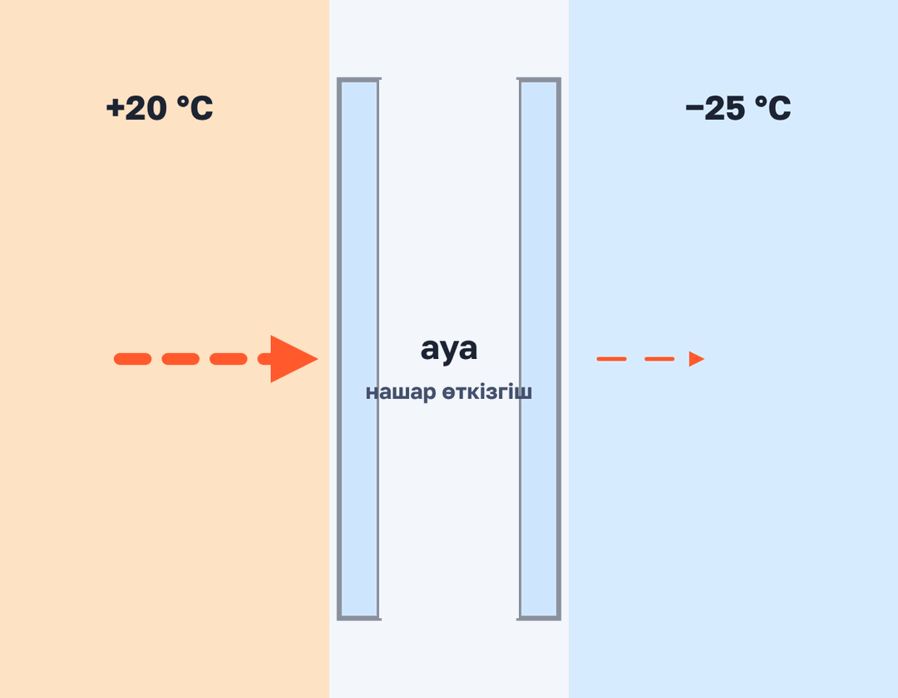
Сұрақ
Оқшауланған жүйенің энтропиясы:
Кемімейді
A
A
Нөлге ұмтылады
B
Тербеледі
C
Әрқашан кемиді
D
12
Notes:
Жылдам тексеріс: оқушылар саусақпен 1–4 көрсетеді немесе «Сынып» режимінде телефоннан жауап береді.

Slide 13

A Түсінемін
Қозғалтқыш 10 кДж жылу алып, 6 кДж-ын суытқышқа берді. ПӘК?
ЖАУАБЫ
η = 40%.
13
Notes:
Практикалық жұмыс — «Эстафета»: Әр қатарға бір тапсырма беріледі, қатардағы оқушылар кезекпен шешімді жалғастырады; бірінші дұрыс аяқтаған қатар жеңеді.. Саралау: А — бәріне, B — көпшілігіне, C — жоғары деңгейге. ЕББҚ: ірі шрифтті (16–18) карточкалар, формулалар жадынамасы; белсенді рөл беру (уақыт сақшысы, материал таратушы).

Slide 14
B Қолданамын
Карно машинасының қыздырғышы 527 °C, ПӘК 40%. Суытқыштың температурасы?
ЖАУАБЫ
T₂ = 800·0,6 = 480 K = 207 °C.
14
Notes:
Сергіту сәті: «Маятник». Оқушылар қолдарымен маятниктің тербелісін көрсетеді: баяу – жылдам – тоқтау.

Slide 15
C Талдаймын
Неліктен T₂ = 0 K болатын машина жасау мүмкін емес? ПӘК-ті арттыру жолдарын энтропия тұрғысынан талда.
ЖАУАБЫ
Абсолюттік нөлге жету мүмкін емес (ІІІ заң); T₁ арттыру, қайтымсыз шығындарды (үйкеліс, жылу ағыны) азайту.
15

Slide 16
Сұрақ
Қыздырғыштан 1000 Дж алып, 600 Дж суытқышқа берді. ПӘК:
160%
40%
A
B
B
60%
6%
C
D
16

Slide 17
Есте сақта
Қайтымсыз процестер — Жылу берілу, үйкеліс, диффузия, кеңею…
ІІ заң — Жылу өздігінен суық денеден ыстыққа өтпейді; тұйық…
Энтропия — Жүйенің ретсіздік өлшемі; ΔS = Q/T (қайтымды процесс)
17

Slide 18
Үй тапсырмасы
§26; 3 есеп.
A
Үйдегі қайтымсыз процестердің 5 мысалы.
B
Сади Карно туралы хабарлама.
C
18

Slide 19
Бес саусақ
1
2
3
4
5
Бас бармақ — не ұнады?
Балан үйрек — не үйрендім?
Ортан терек — не қиын болды?
Шылдыр шүмек — көңіл күйім
Кішкентай бөбек — менің үлесім
19
Notes:
Рефлексия: бас бармақ – не білдім; балан үйрек – кімге көмектестім; ортан терек – көңіл-күйім; шылдыр шүмек – не қиын болды; кішкене бөбек – не үйрендім.. Кері байланыс: LearningApps

Slide 20
Сабаққа рахмет!

